Slide 1

재외동포를 위한 한국어 (영어권)
1-2
재미한국학교협의회 (NAKS)
The National Association for Korean Schools

Slide 2

재미한국학교협의회 (NAKS)
The National Association for Korean Schools

Slide 3
들어가기 (1, 2과 복습입니다)
여러분은 토요일에 뭐 해요?
여러분의 부모님은 토요일에 뭘 해요?
토요일에 친구를 우리 집에 초대하고 싶어요. 어떻게 말하면 좋을까요?
재미한국학교협의회 (NAKS)
The National Association for Korean Schools

Slide 4
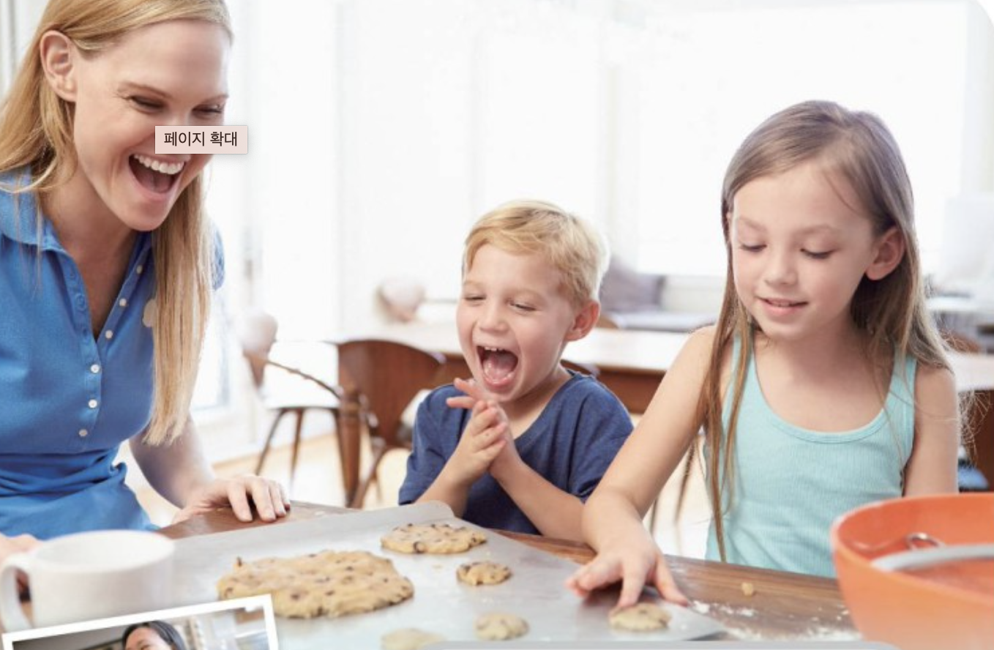
지금 뭘 하고 있어요?
엄마랑 아이들이 과자를 만들고 있어요.
여러분도 엄마랑 과자를 만들어 봤어요?
네, 만들어 봤어요.
재미한국학교협의회 (NAKS)
The National Association for Korean Schools

Slide 5
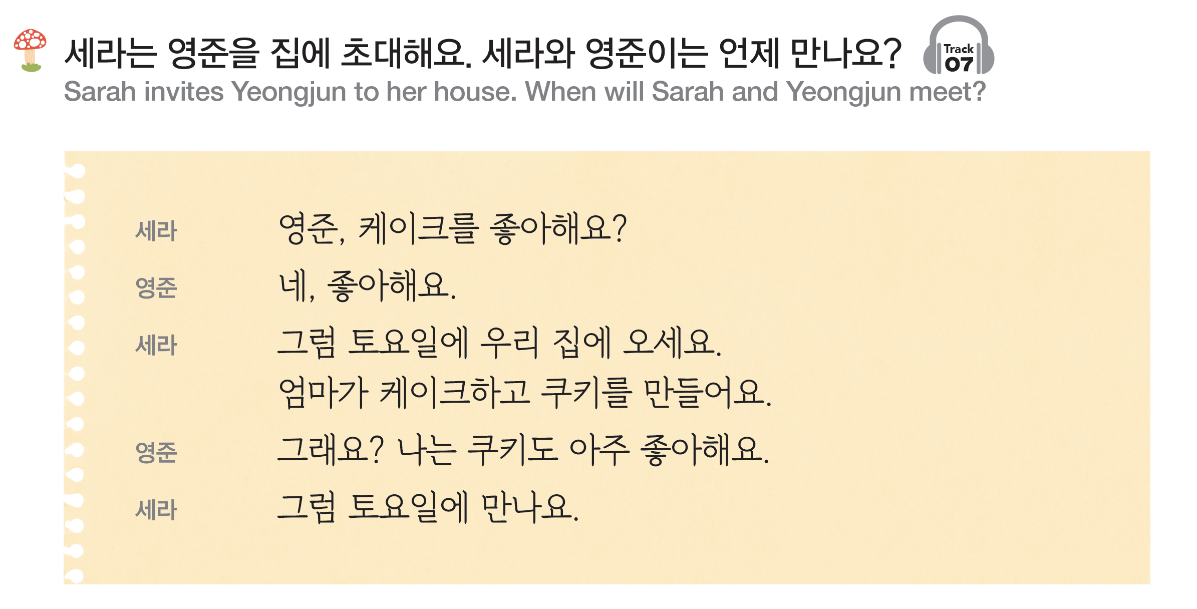

본문을 들어 보고 큰 소리로 읽어 보세요.
스피커를 누르면 본문을 들을 수 있습니다.
재미한국학교협의회 (NAKS)
The National Association for Korean Schools

Slide 6
본문을 잘 읽었나요?
세라와 영준이는 언제 만나요?
토요일에 만나요.
같이 뭘 먹어요?
케이크하고 쿠키를 먹을 거예요.
재미한국학교협의회 (NAKS)
The National Association for Korean Schools

Slide 7
3과 단어 공부를 quizlet을 이용해 여러 방법으로 공부해 보세요!
위의 quizlet을 누르면 quizlet site로 갈 수 있습니다.
재미한국학교협의회 (NAKS)
The National Association for Korean Schools

Slide 8
숫자 | Sino-Numbers 읽기 복습
1 2 3 4 5 6 7 8 9 10
일
이
삼
사
오
육
칠
팔
구
십
20
= 2x10
이십
50 60 70 80 90 100
오십
육십
칠십
팔십
구십
백
30
= 3x10
삼십
1,000 천
40
= 4x10
사십
10,000 만
51
= 5x10+1
오십일

Slide 9
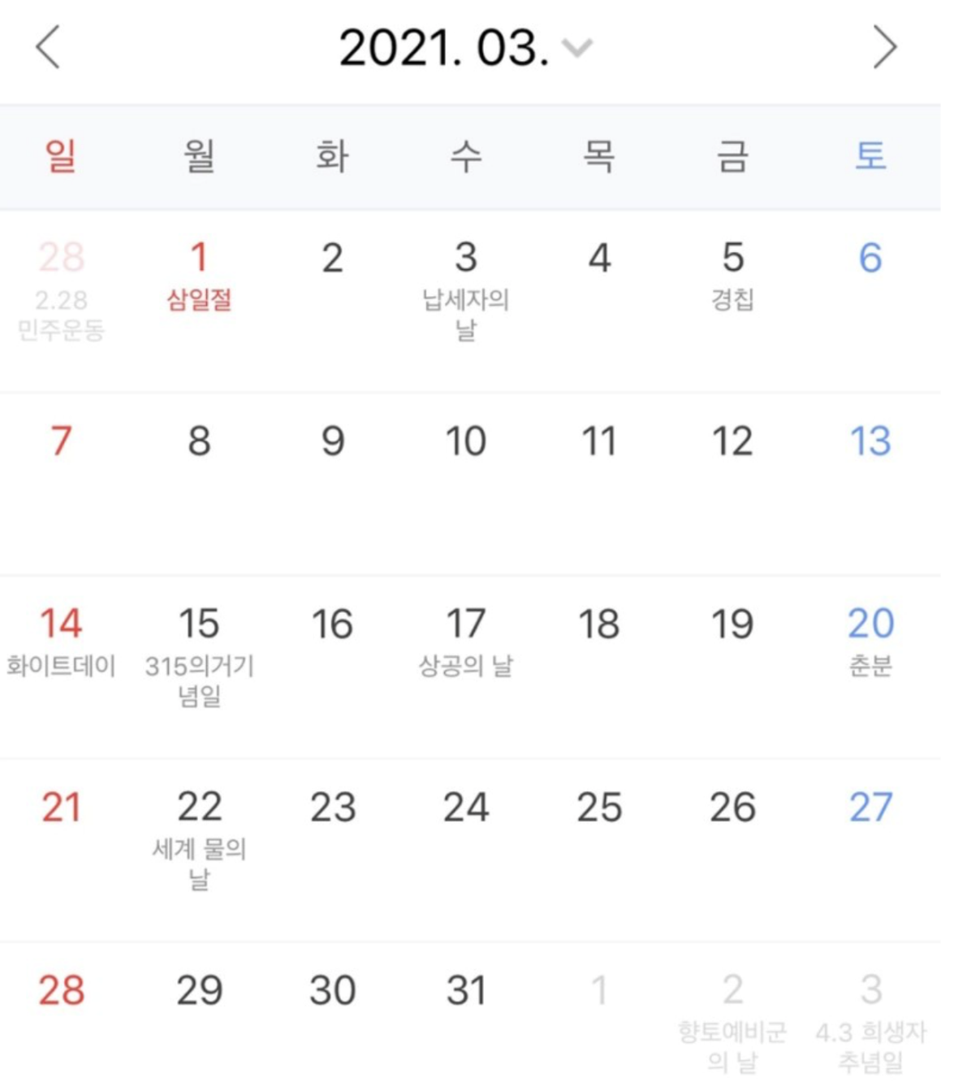
여러분 오늘은 며칠이에요?
3월 18일이에요.
무슨 요일이에요?
목요일이에요.
여러분은 몇 학년이에요?
오늘
0재미한국학교협의회 (NAKS)
The National Association for Korean Schools

Slide 10

전화 번호를 읽어 봐요.
917-689-3742
구일칠 육팔구 삼칠사이
314-921-5497
삼일사 구이일 오사구칠
Littledeep.com
재미한국학교협의회 (NAKS)
The National Association for Korean Schools

Slide 11
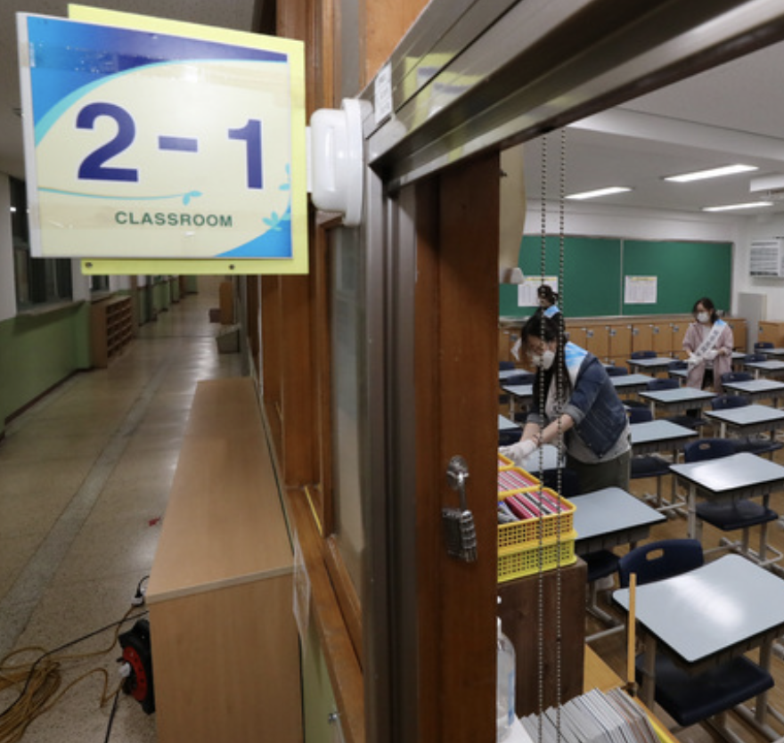
여기는 어디예요?
학교예요.
몇 학년 몇 반이에요?
이 학년 일 반이에요
news.v.daum.net/v/20200526191059735
재미한국학교협의회 (NAKS)
The National Association for Korean Schools

Slide 12
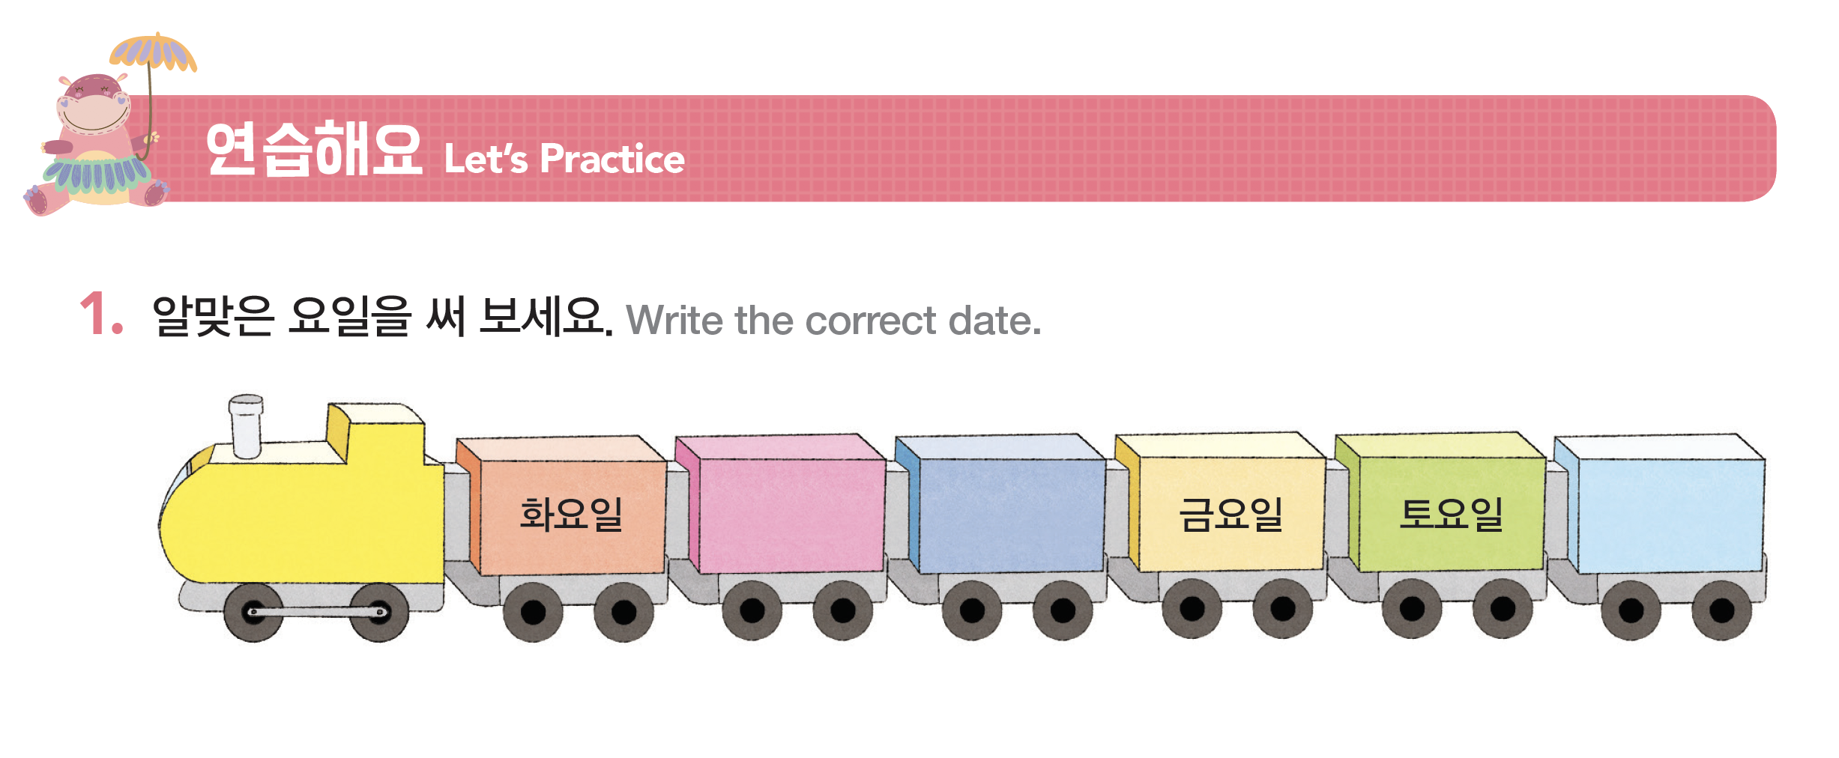
월요일
수요일
목요일
일요일
재미한국학교협의회 (NAKS)
The National Association for Korean Schools

Slide 13
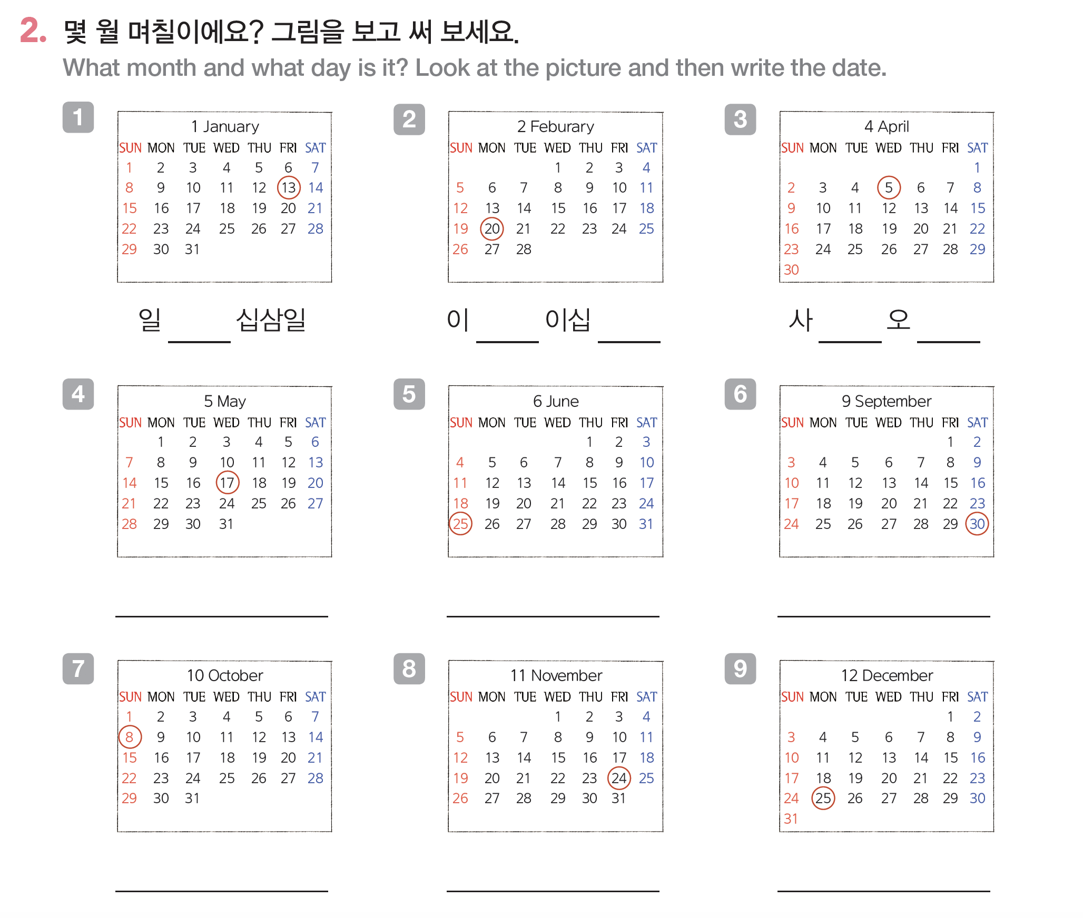
월
월
일
월
일
오월 십칠일
유월 이십오일
구월 삼십일
시월 팔일
십일월 이십사일
십이월 이십오일
재미한국학교협의회 (NAKS)
The National Association for Korean Schools

Slide 14



준이 책상 위에 있는 물건들이에요.
뭐가 있나요?
가위하고 가방하고 연필이 있어요.
https://nl.freepik.com/vrije-vector/school-stuff-collectie_972301.htm
재미한국학교협의회 (NAKS)
The National Association for Korean Schools

Slide 15
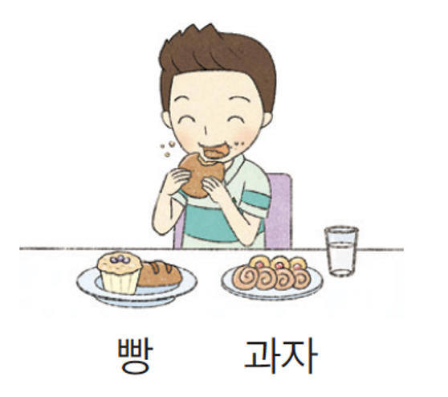
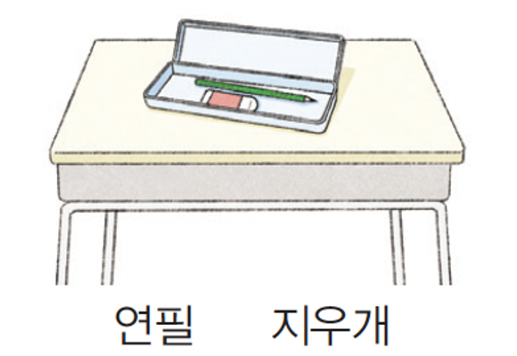
복습 | -하고
민수가 뭘 먹어요?
빵하고 과자를 먹어요.
필통에 뭐가 있어요?
연필하고 지우개가 있어요.
재미한국학교협의회 (NAKS)
The National Association for Korean Schools

Slide 16
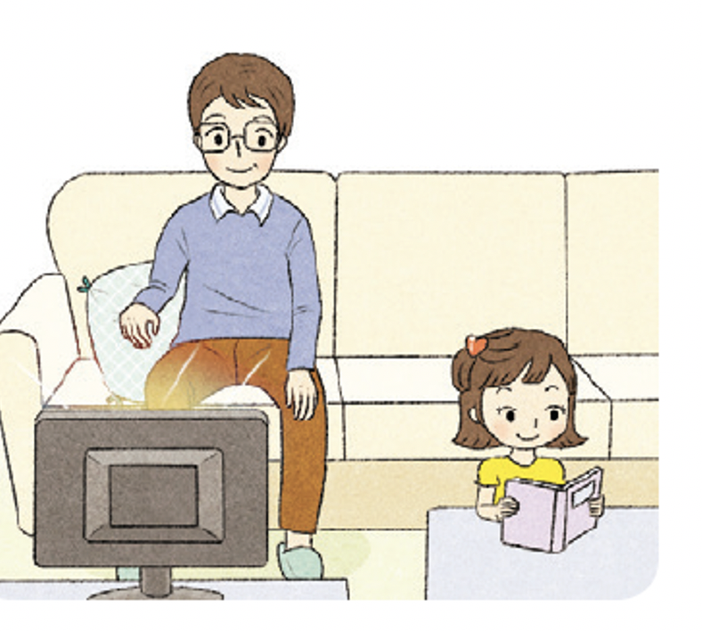
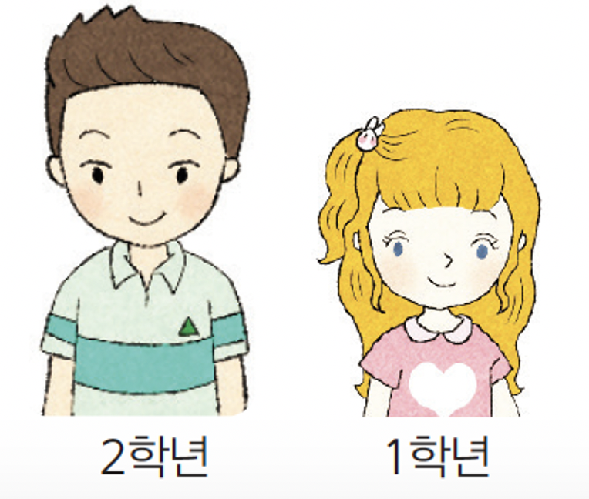
복습 | -고
동사, 형용사 | 명사+이다
-고 | 이고
동생하고 아빠는 뭘 해요?
동생은 책을 읽고 아빠는 텔레비전을 봐요.
민수하고 세라는 몇 학년이에요?
민수는 2학년이고 세라는 1학년이에요.
재미한국학교협의회 (NAKS)
The National Association for Korean Schools

Slide 17
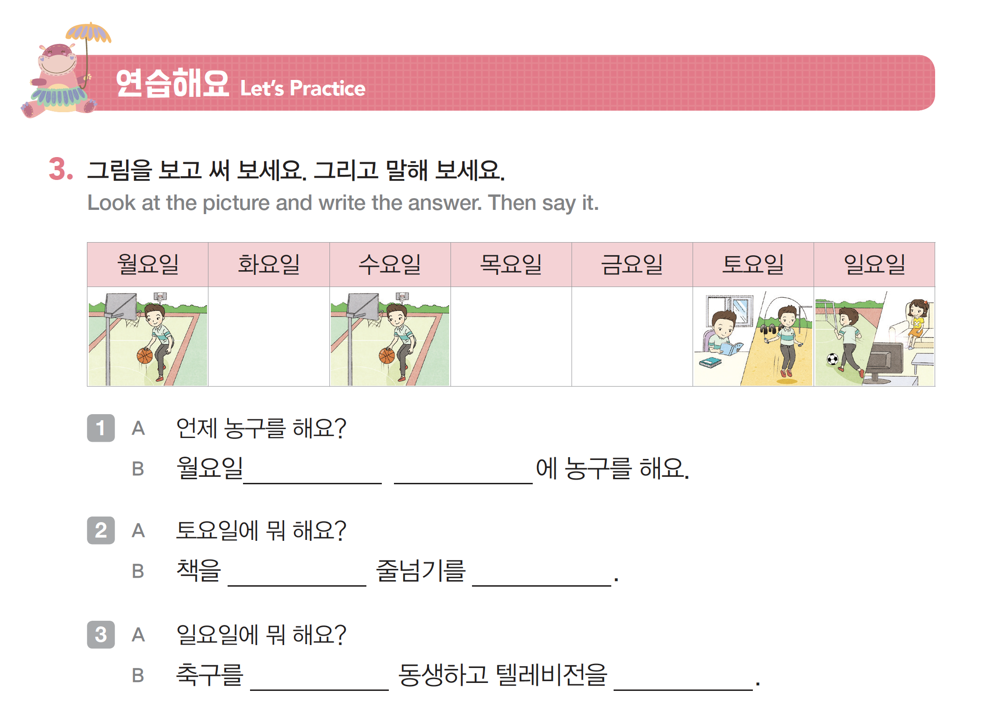
하고 수요일
읽고
해요.
하고
봐요.
재미한국학교협의회 (NAKS)
The National Association for Korean Schools

Slide 18
복습 | -(으)세요
V 어간 + 받침 O | V 어간 + 받침 X | V 어간 + 받침 ㄹ
-으세요 | -세요 | -세요
앉다 + -으세요
보다 + -세요
만들다 + -세요
x
앉으세요
보세요
만드세요
재미한국학교협의회 (NAKS)
The National Association for Korean Schools

Slide 19
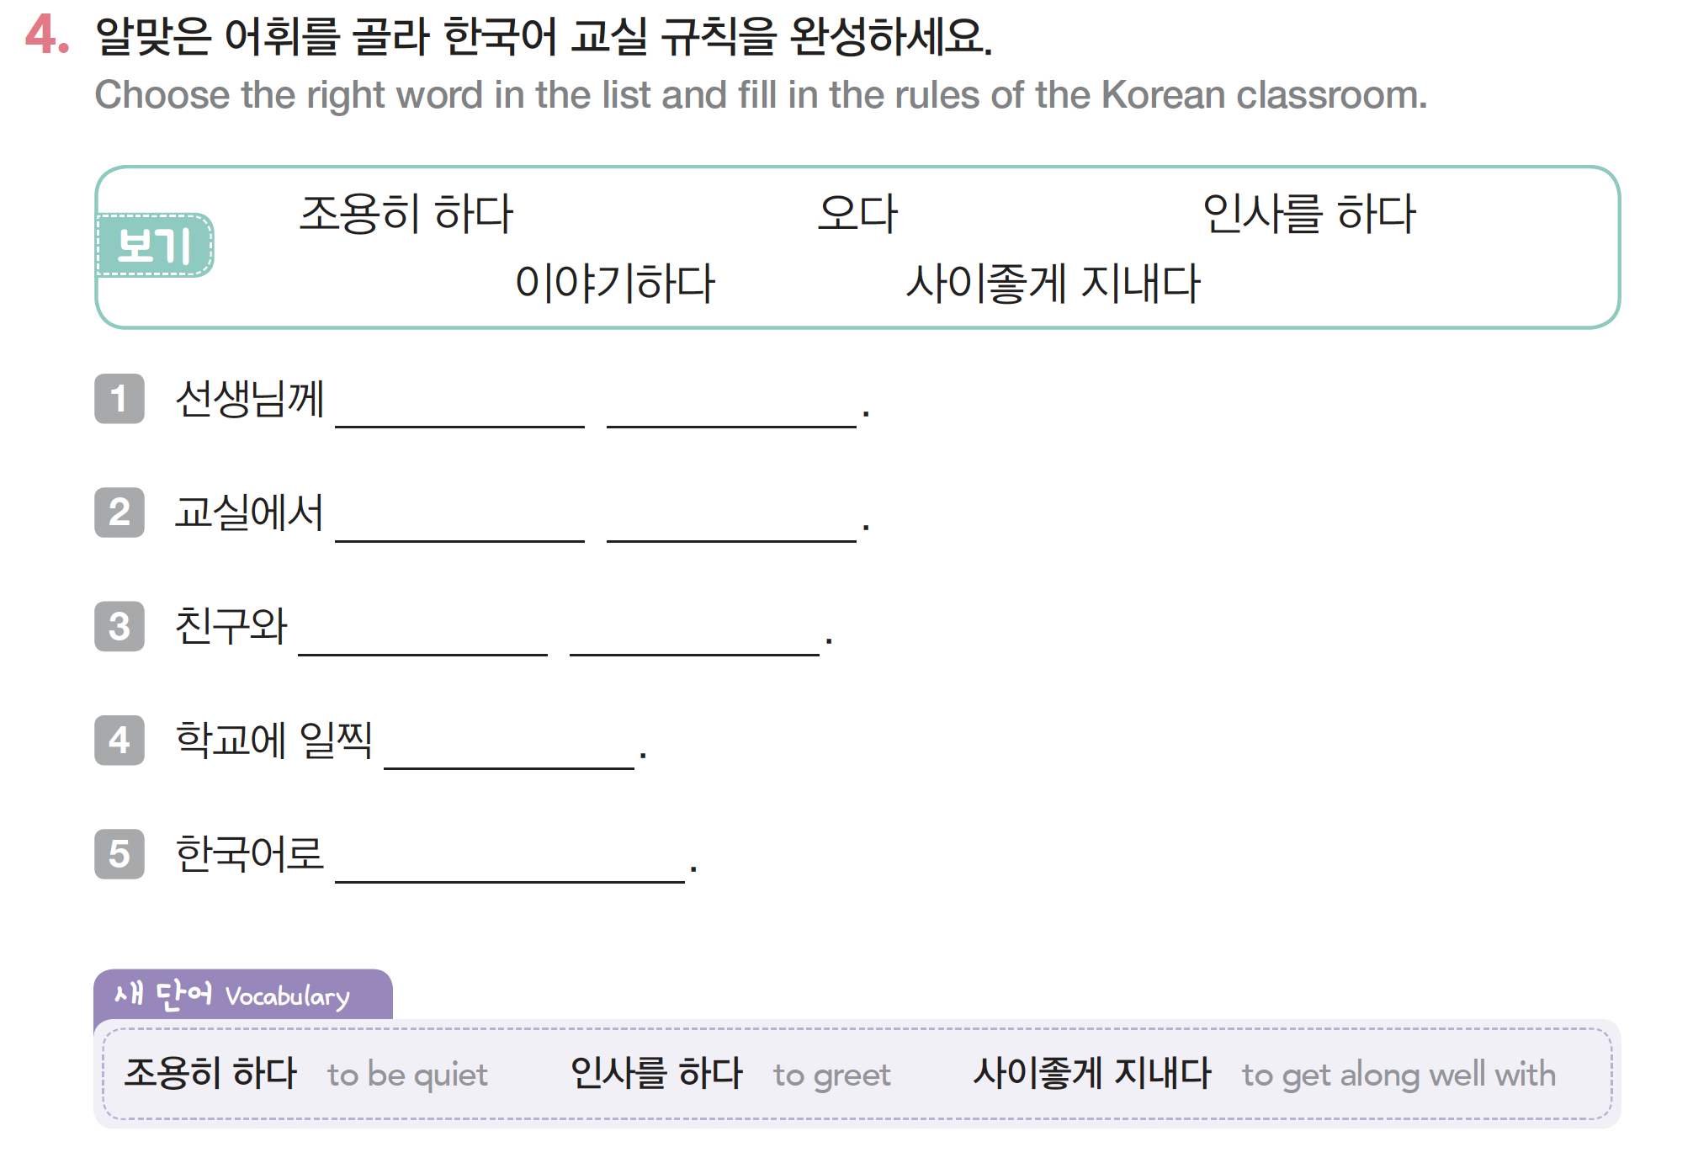
인사를 하세요
조용히 하세요
사이좋게 지내세요
오세요
이야기하세요
재미한국학교협의회 (NAKS)
The National Association for Korean Schools

Slide 20
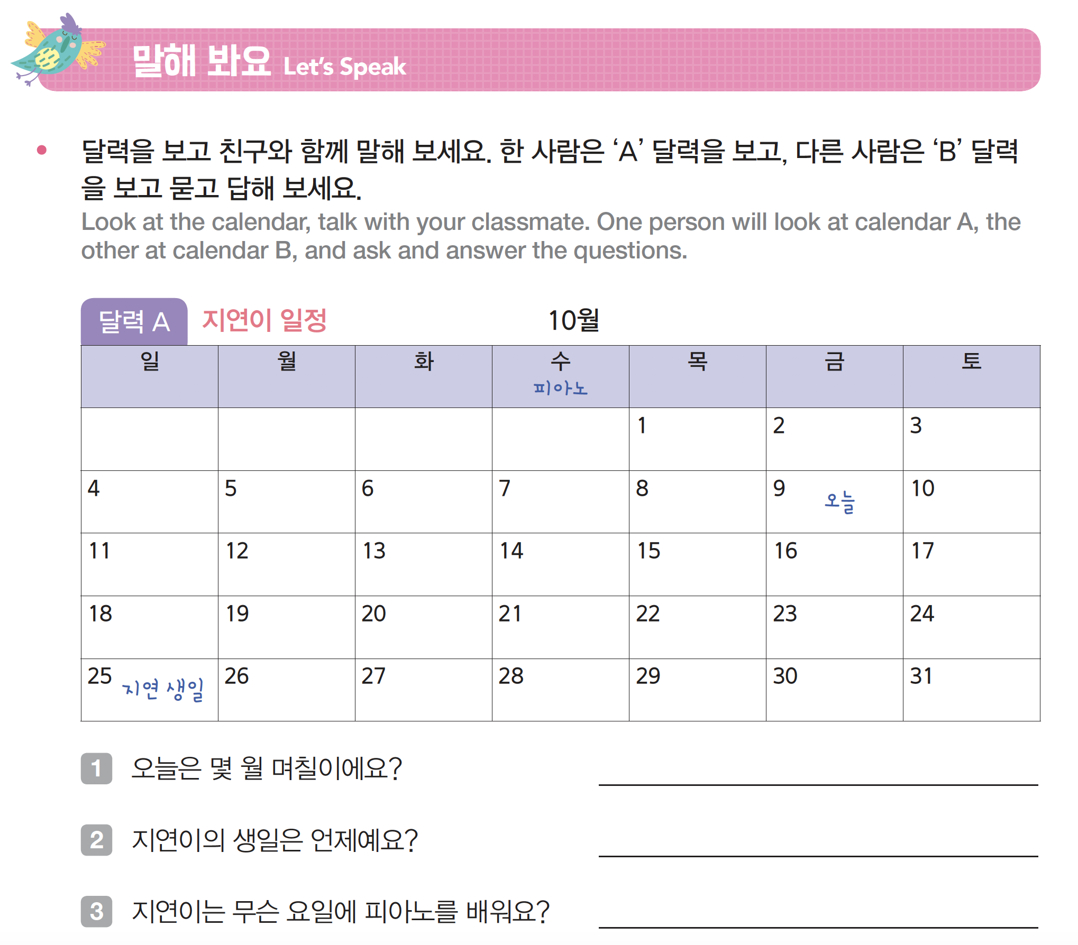
시월 구일이에요.
시월 이십오일이에요.
수요일에 배워요.
재미한국학교협의회 (NAKS)
The National Association for Korean Schools

Slide 21
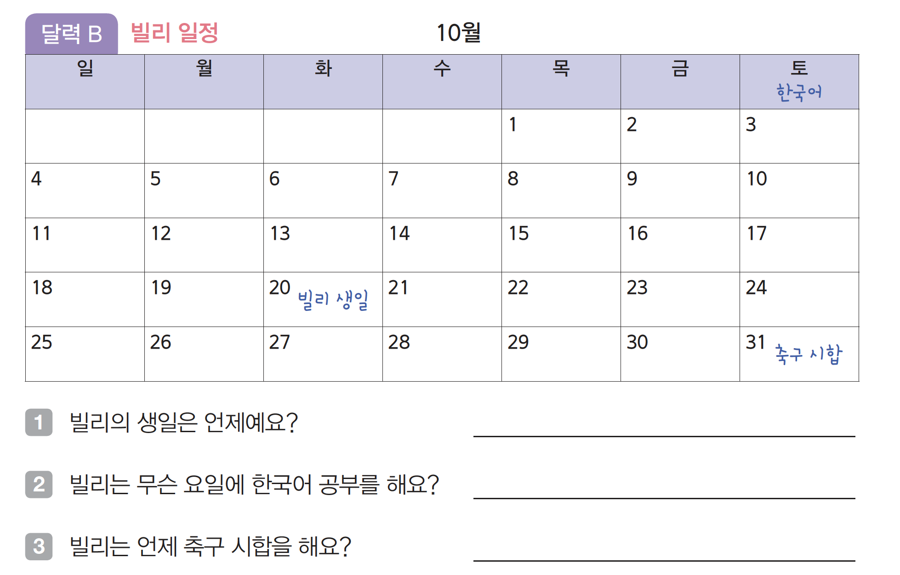
시월 이십일이에요.
토요일에 한국어 공부를 해요.
시월 삼십일일에 해요.
재미한국학교협의회 (NAKS)
The National Association for Korean Schools

Slide 22
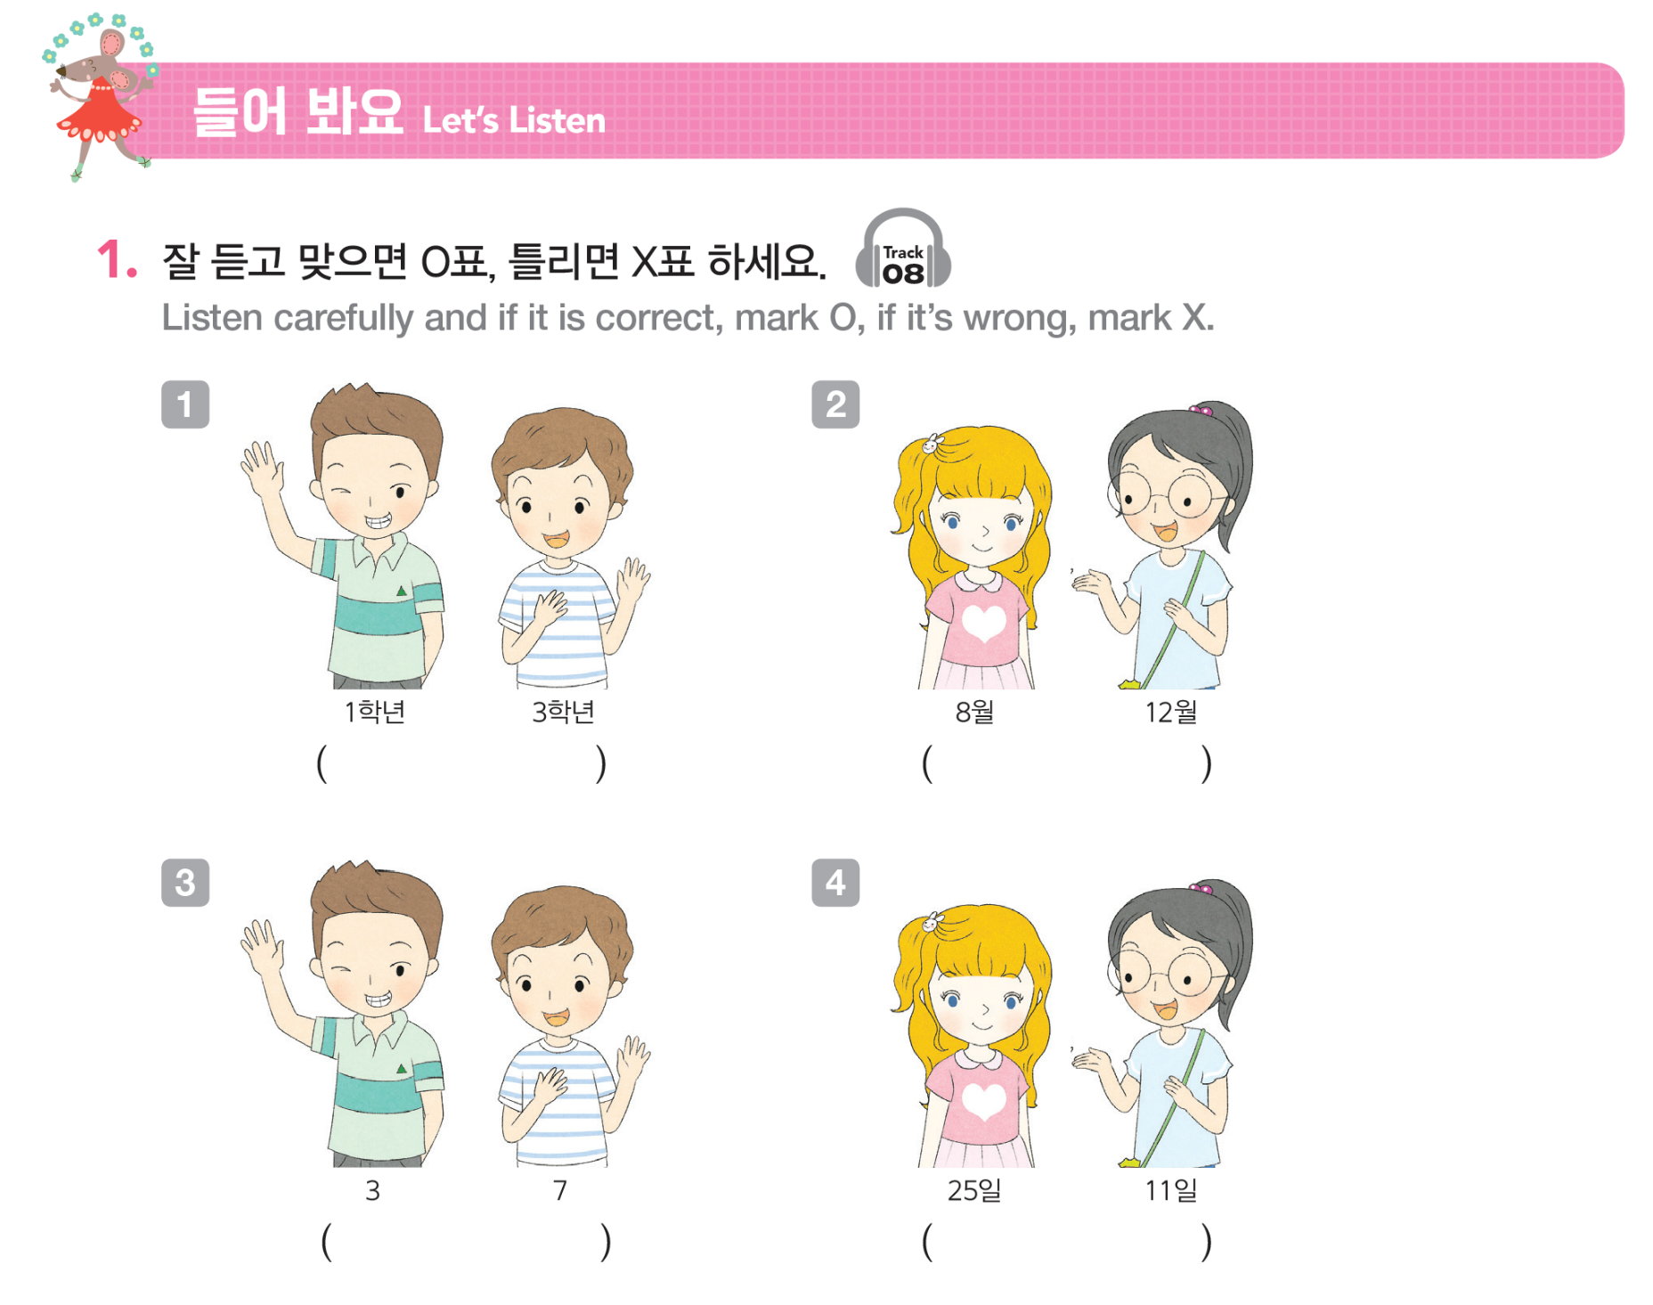
아래 스피커를 누르세요.
X
o
o
X
재미한국학교협의회 (NAKS)
The National Association for Korean Schools

Slide 23
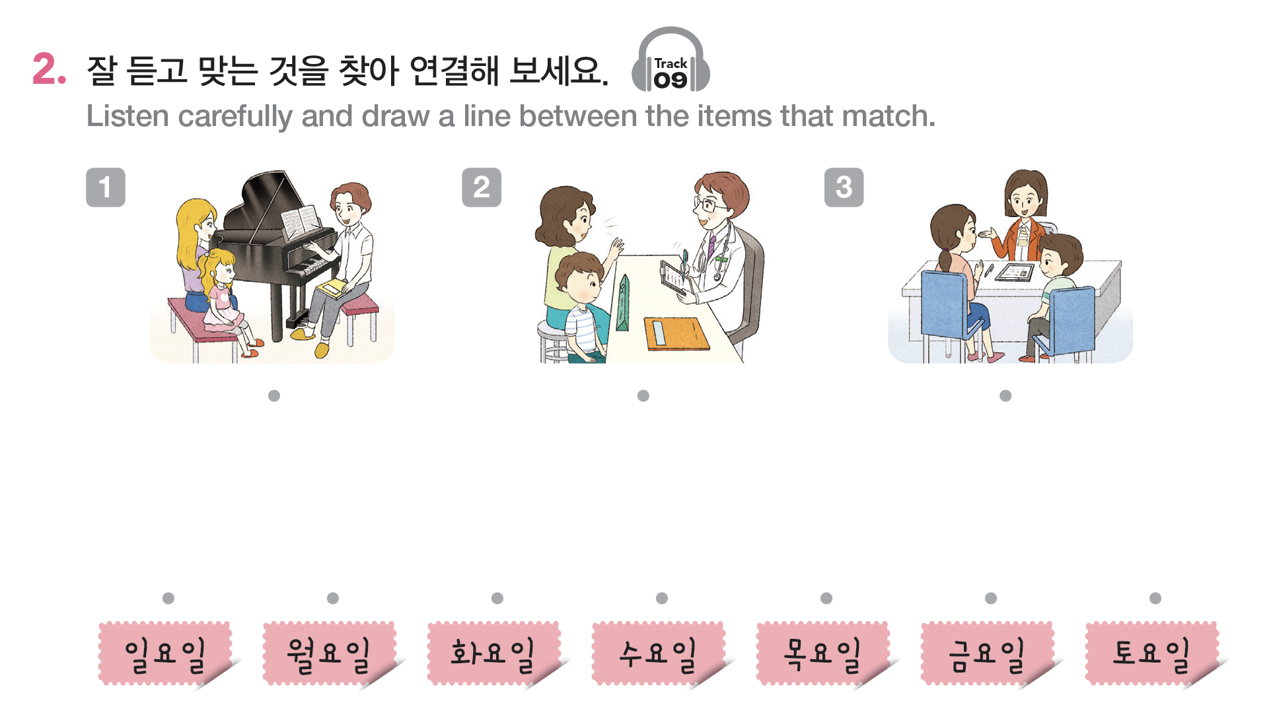
옆 스피커를 누르세요.
재미한국학교협의회 (NAKS)
The National Association for Korean Schools

Slide 24
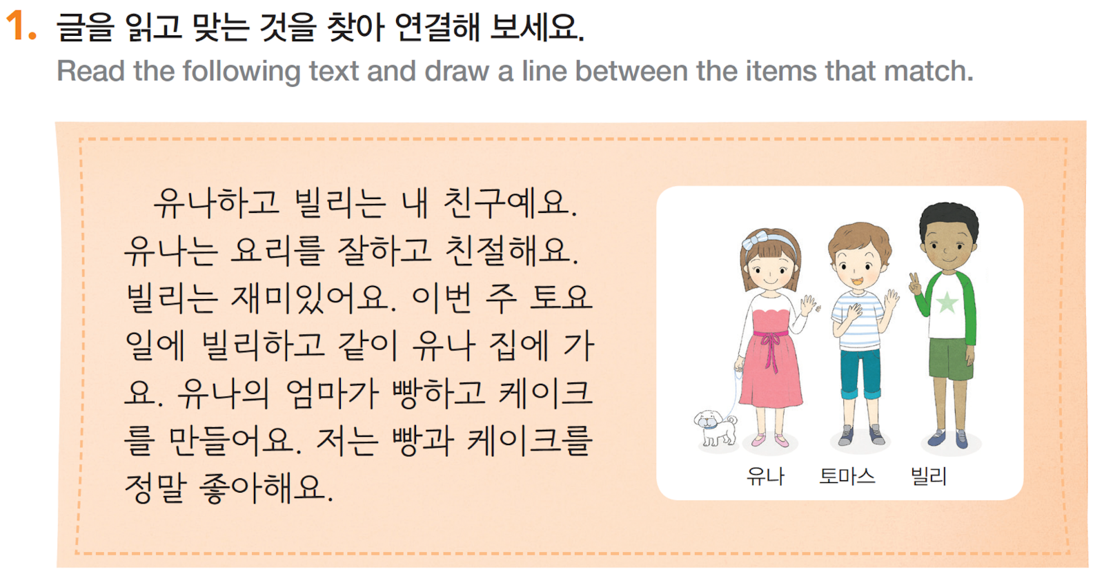
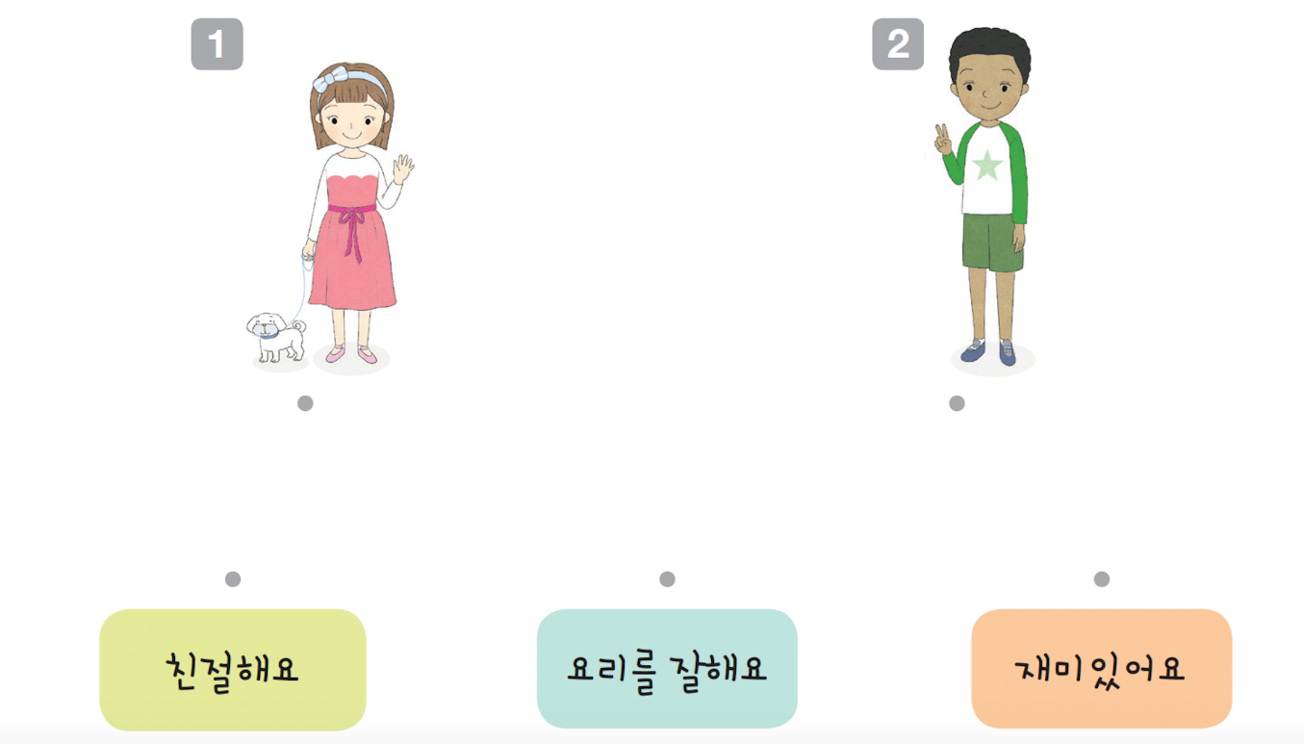
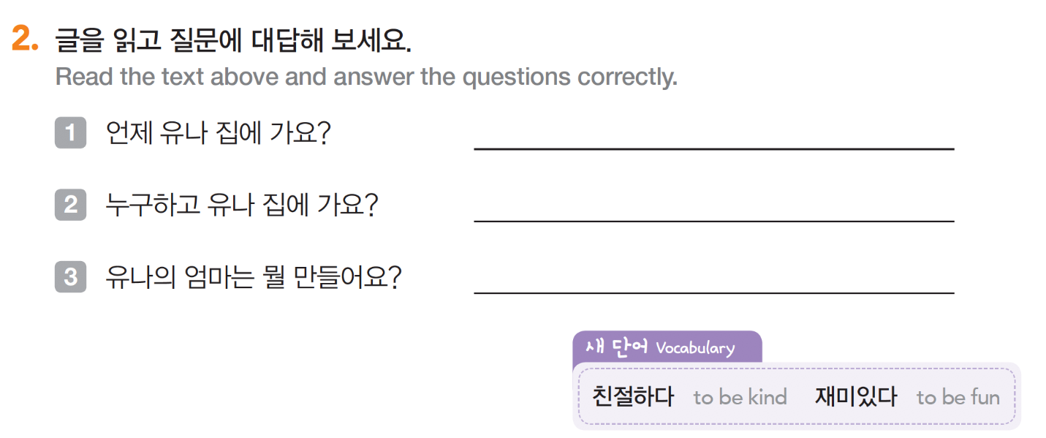
이번 주 토요일에 가요.
빌리하고 같이 가요.
빵하고 케이크를 만들어요.
재미한국학교협의회 (NAKS)
The National Association for Korean Schools

Slide 25
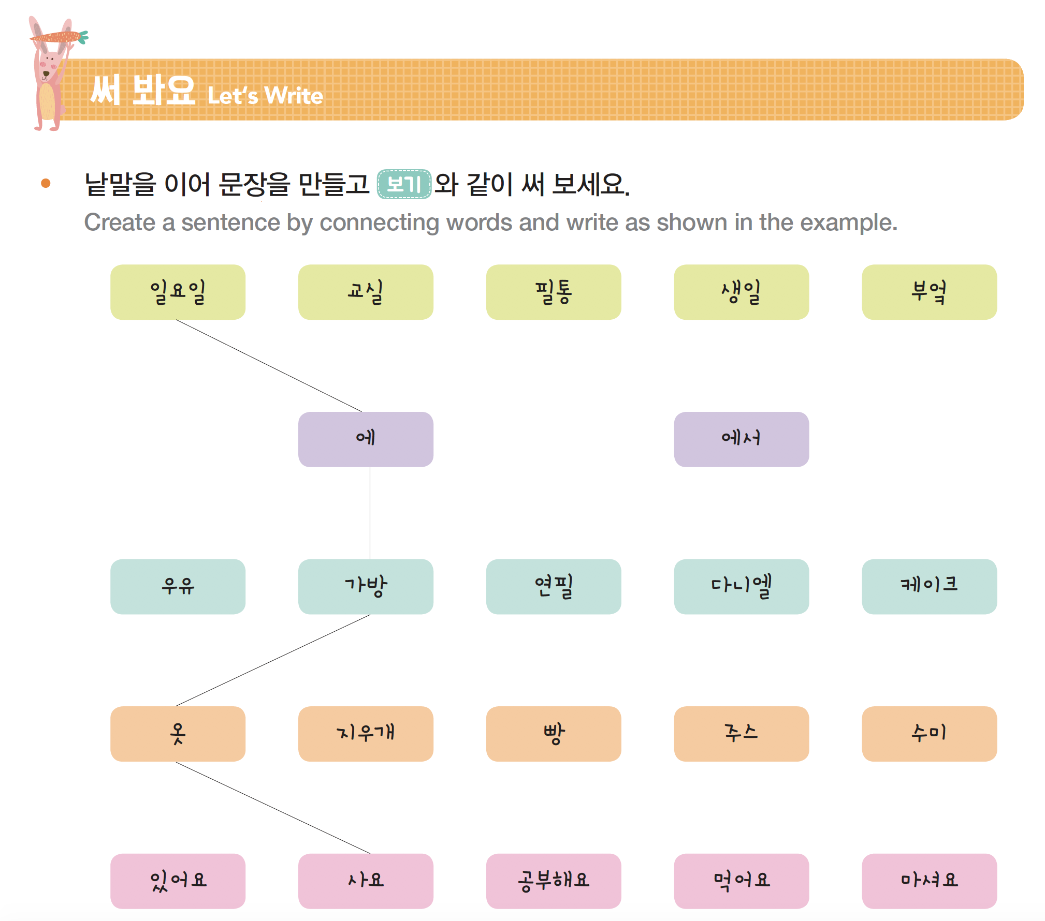
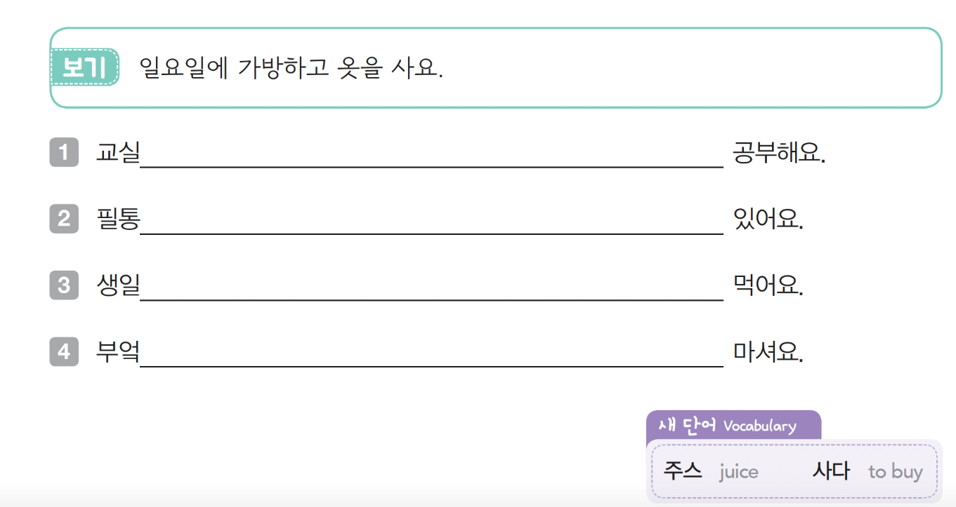
에서 다니엘하고 수미가
에 연필하고 지우개가
에 케이크하고 빵을
에서 우유하고 주스를
재미한국학교협의회 (NAKS)
The National Association for Korean Schools

Slide 26
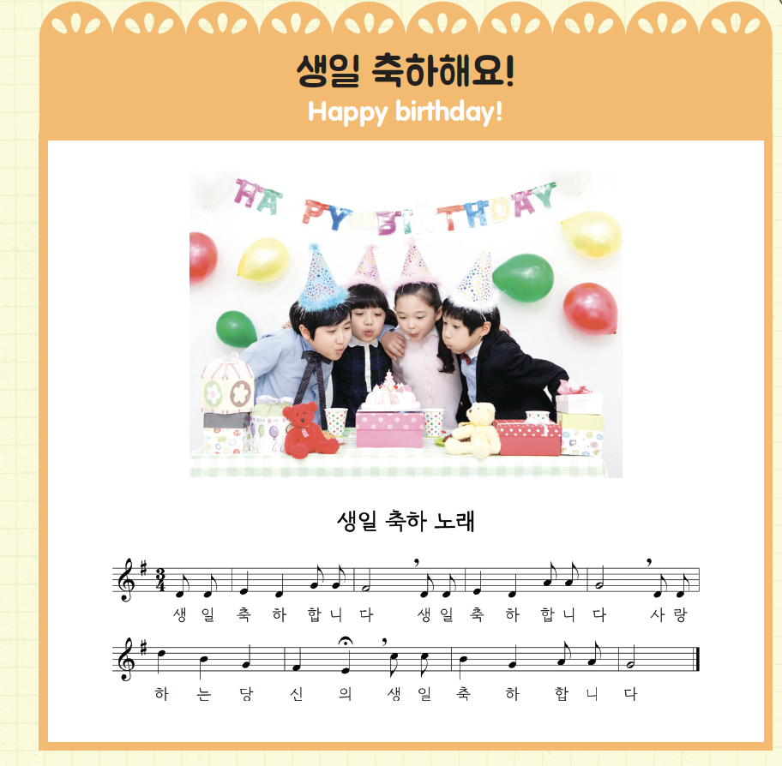
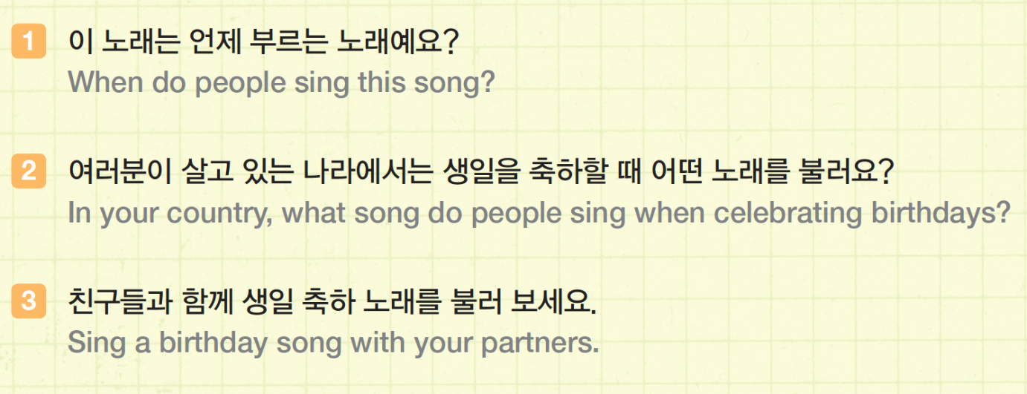
생일 축하 노래
위의 ‘생일 축하 노래’를 누르면 동요를 들을 수 있습니다
뽀로로의 생일 축하 노래도 들어 봐요
위의 ‘뽀로로의 생일 축하 노래’를 누르면 동요를 들을 수 있습니다
재미한국학교협의회 (NAKS)
The National Association for Korean Schools

Slide 27
읽기 연습 3
이곳을 클릭하여 듣고 읽은 것을 녹음해 보세요.
나는 우리 반 친구들을 좋아해요. 유나하고 민수는 재미있고 다니엘은 친절해요.
이번 주 금요일은 유나 생일이에요.
금요일에 생일 파티를 해요.
케이크를 먹고 주스를 마셔요.
파티는 재미있어요.
재미한국학교협의회 (NAKS)
The National Association for Korean Schools
Notes:
‘이곳’에 hyperlink로 lingt사이트를 걸어 선생님의 lingt 페이지로 가게 해 주세요. (저의 링그트 페이지로 가는 것은 삭제하였습니다)
Lingt.com으로 들어가 sign up을 하시고 교사의 방을 만들어 교과서의 읽기 부분을 교사가 읽어 녹음해 놓고, 학생들도 따라 읽어 녹음하게 할 수 있습니다. 질문을 만들어 듣기와 말하기를 연습하게 할 수도 있고
학생들이 녹음해 놓은 것을 듣고 평가를 바로 해서 학생들에게 feedback을 바로 줄 수 있습니다.

Slide 28


글 읽고 답하기 3 Reading comprehension
이곳을 눌러서 google form으로 이동해 문제를 풀어 보세요.
오늘은 내가 제일 좋아하는 옷을 입고 학교에 갔다.
그런데 쉬는 시간에 친구들하고 놀다가 책상 모서리에 걸려서 가 조금 찢어졌다.
속상해서 울고 있는데 선생님께서 다가오셔서
“지영아, 울지 마. 선생님이 로 예쁘게 꿰매 줄게.” 라고 말씀하셨다.
선생님께서 도와주셔서 정말 다행이었다.
재미한국학교협의회 (NAKS)
The National Association for Korean Schools
Notes:
** 제 원본에는 ‘이곳’에 hyperlink를 걸어 google form을 연결해 놓았습니다. (지금은 remove한 상태입니다.)
제 구글 어카운트를 쉐어하면 선생님들이 확인이 가능치 않으므로 옆에 워드 파일을 attach 해 놓았습니다. 이 워드 파일을 쓰셔도 되고 google form으로 만드시면 온라인 수업 시 학생들의 결과를 바로 확인할 수 있게 됩니다.

Slide 29
해님 달님
동화를 들어 보세요
(제목을 누르면 동화를 볼 수 있습니다)
문제 풀기
위의 문제 풀기 를 누르면 google form으로 가서 문제를 풀 수 있습니다.
재미한국학교협의회 (NAKS)
The National Association for Korean Schools
Notes:
** 제 원본에는 ‘문제풀기’에 hyperlink를 걸어 google form 을 연겷해 놓았습니다.(지금은 remove한 상태입니다.)
제 구글 어카운트를 쉐어하면 선생님들이 확인이 가능치 않으므로 옆에 워드 화일을 attach해 놓았습니다. 이 워드 화일을 쓰셔도 되고 google form으로 만드시면 온라인 수업시 학생들의 결과를 바로 확인할 수 있게 됩니다.

Slide 30
워크북 (Workbook)
다 같이
워크북 하기/워크북 정답

Slide 31
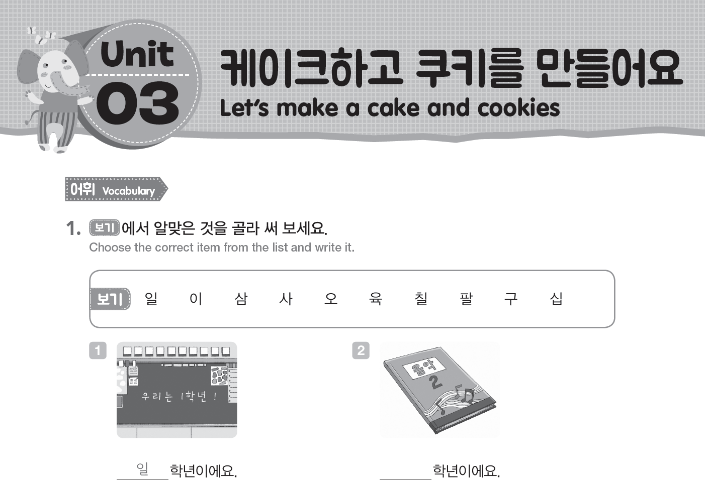
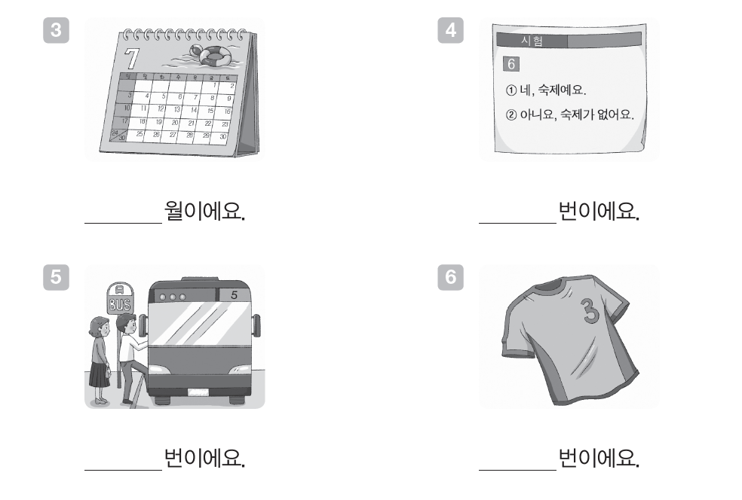
칠
육
이
오
삼
재미한국학교협의회 (NAKS)
The National Association for Korean Schools

Slide 32
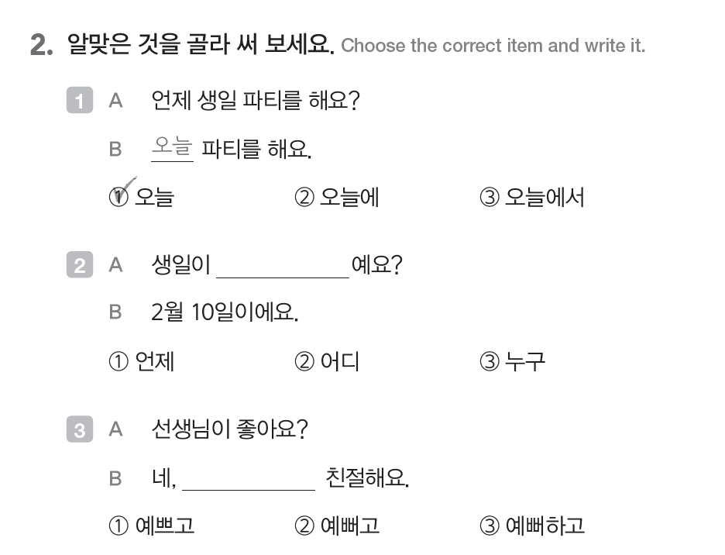
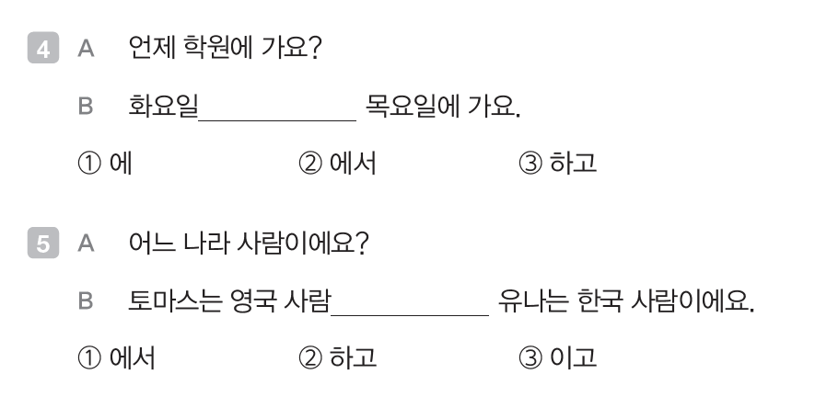
v
v
v
v
재미한국학교협의회 (NAKS)
The National Association for Korean Schools

Slide 33
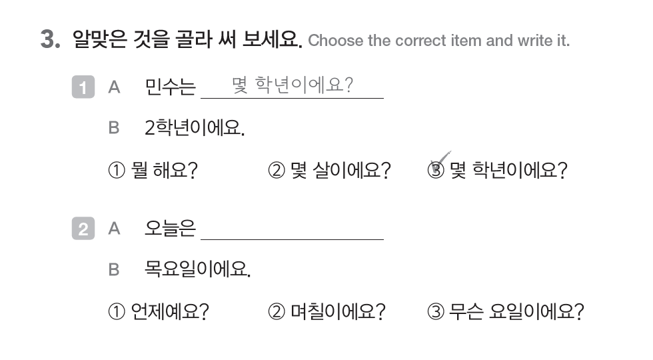
v
재미한국학교협의회 (NAKS)
The National Association for Korean Schools

Slide 34
References
Integrated Korean Beginning 2
재외동포를 위한 한국어 1-2 (영어권)
재외동포를 위한 한국어 1-2 (범용)
하루 한장 독해 -에듀
https://youtu.be/o60apGctKKQ
https://youtu.be/Xf5w8beE8Ow
https://youtu.be/cuSRFZHcsQc
Image 출처:
Littledeep.com
news.v.daum.net/v/20200526191059735
https://nl.freepik.com/vrije-vector/school-stuff-collectie_972301.htm

